Slide 1
matplotlib 라이브러리

Slide 2
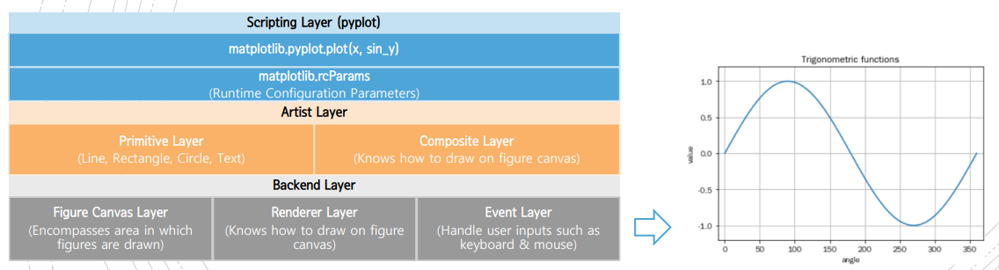
matplotlib
둘 이상의 데이터 사이 관계를 플롯으로 나타내는 가장 오래된 파이썬 플로팅 plotting 라이브러리
MATLAB과 유사한 오픈소스 과학 컴퓨팅 라이브러리인 SciPy의 일부로 2003년 개발되어 현재까지 업데이트가 이어짐
파이썬으로 작성되었으며 NumPy 및 기타 확장 코드를 사용하여 대규모 배열에서도 우수한 성능 제공
아키텍처는 세 가지 주요 계층으로 구성됨
스크립팅 scripting , 아티스트 artist , 백엔드 backen

Slide 3
matplotlib
스크립팅 레이어
Matplotlib가 MATLAB 스크립트처럼 작동하도록 설계된 최상위 계층으로 절차적 플로팅 수행
아티스트 레이어
스크립팅 레이어에 비해 더 많은 사용자 정의를 수행할 수 있으므로 고급 플롯에 사용
모든 플롯 요소에 대한 최상위 컨테이너인 피겨 figure 를 완벽하게 제어하고 미세 조정
렌더러를 사용하여 캔버스에 그리는 Artis 객체 기반 플롯팅 수행
여러 그림/축을 처리할 때 모든 하위 플롯이 Artis 객체에 할당되기 때문에 현재 활성화된 그림/축을 혼동하지 않음
Matplotlib 그림에서 볼 수 있는 모든 것은 Artis 인스턴스
제목, 선, 눈금 레이블, 이미지 등은 모두 개별 Artis
Artis 유형
기본 유형: Line2D, Rectangle, Circle, Text
복합 유형: Axis, Tick, Axes, Figure
백엔드 레이어
PyQt5, ipympl, GTK3, Cocoa, Tk, wxPython과 같은 툴킷이나 PostScript와 같은 그리기 언어와 통신하여 모든 실제 그리기 작업 처리
대부분의 사용자는 이 계층을 직접 다룰 필요가 없음
FigureCanvas: Figure가 렌더링되는 캔버스
Renderer: 그리기/렌더링 작업을 처리하는 추상 기본 클래스
FigureCanvas에서 그리는 일을 담당
Event: 키보드 및 마우스 클릭과 같은 사용자 입력 처리

Slide 4
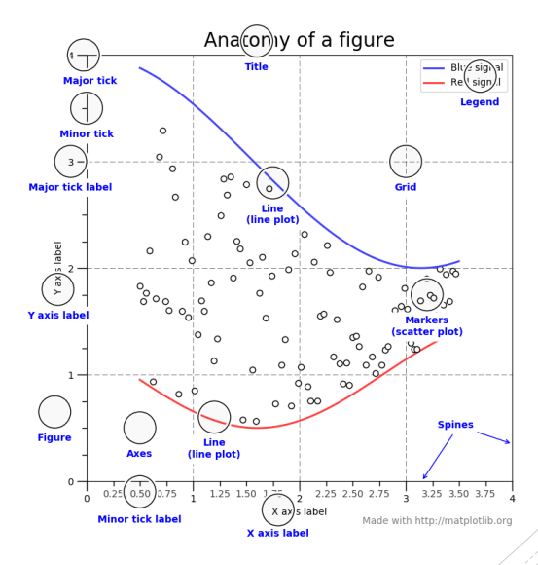
matplotlib
기본 용어 정리
Figure: 플롯 전체
Axes: 플롯이 그려지는 좌표축
Figure의 subplot으로 다중 subplot 허용
Spines: 테두리
X axis: X 축
Y axis: Y 축
Tick : 눈금
주, 보조 눈금으로 나뉨
Line: 라인 플롯 line plot 의 선
Markers: 선이나 산포도 scatter 플롯의 점
Grid: 격자
Title: 제목
Label: 각 축이나 눈금 등에 붙이는 텍스트
Legend : 범례
여러 플롯의 의미를 구분하기 위한 별도 표시

Slide 5
아티스트와 스크립트 레이어 플로팅 비교
* 아티스트 * 스크립트
from matplotlib.backends.backend_agg import FigureCanvasAgg
from matplotlib.figure import Figure
import numpy as np
from PIL import Image
x = np.random.standard_normal(20000)
fig = Figure()
canvas = FigureCanvasAgg(fig)
ax = fig.add_subplot(111)
ax.set_title("Normal Distribution")
ax.hist(x, 100)
canvas.draw()
image = np.frombuffer(canvas.tostring_rgb(), dtype=np.uint8)
w, h = fig.canvas.get_width_height()
im = Image.frombytes("RGB", (w, h), image)
im.show()
import matplotlib.pyplot as plt
import numpy as np
x = np.random.standard_normal(20000)
plt.title("Normal Distribution")
plt.hist(x, 100)
plt.show()

Slide 6
플롯 기본
기본 피겨 figure 와 기본 좌표축 axes 에 그리기
pyplot.title(name,…): 타이틀
loc: 표시 위치. ‘left’, ‘center’, right’ 중 하나
pyplot.xlim(*args, **kwargs), pyplot.ylim(…): x, y축 범위
xlime: left, right, ylim: bottom, top
pyplot.xlabel(xlabel, loc=None, **kwargs), pyplot.ylabel(…): x, y축 이름
loc: 표시 위치. ‘center’ 공통. xlabel: ‘left’, ‘right’. ylabel: ‘bottom’, ‘top’
pyplot.grid(visible=None, which=‘major’, axis=‘both’, **kwargs): 격자
visible: 불 타입 표시 유무
axis: 축 선택. ‘x’, ‘y’, 기본값은 None으로 양쪽
color: ‘#rrggbb’ 또는 색상표 문자열(예: ‘red’, ‘blue’, …) (기본값 자동)
linestyle: 선 스타일. ‘-’(기본값), ‘—’, ‘-.’, ‘:’ 중 하나
alpha: 0.0 ~ 1.0 사이 실수 타입 투명도 (기본값 1)
linewidth: 정수 타입 선 굵기
pyplot.show(*, block=None): 모든 그림 표시 및 피겨를 비움
block: 불 타입으로 True이면 모든 그림이 닫힐 때까지 대기.

Slide 7
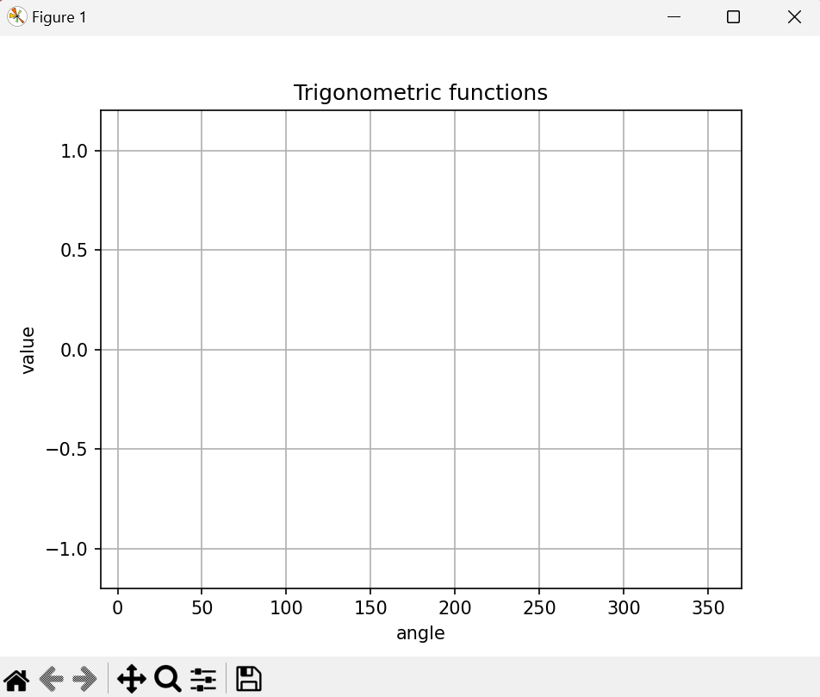
플롯 기본
import matplotlib.pyplot as plt
plt.title("Trigonometric functions")
plt.xlim(-10, 360+10)
plt.ylim(-1.2, 1.2)
plt.xlabel("angle")
plt.ylabel("value")
plt.grid(True)
plt.show()

Slide 8
플롯 기본
pyplot.xticks(ticks=None, labels=None, **kwargs): x축 간격 표시 눈금
ticks: 리스트 타입 시퀀스. None은 표시 안함
labels: 리스트 타입 시퀀스. ticks 값 대신 사용할 이름
pyplot.yticks(…): x축 간격 표시 눈금
pyplot.tick_params(axis=‘both’, **kwargs): 축 눈금 세부 설정
axis: 축 선택. ‘x’, ‘y’, ‘both’ (기본값)
direction: 축선 기준 눈금 방향으로 ‘in’, ‘out’ (기본값), ‘inout’ 중 하나
length: 정수 타입 눈금 길이. (기본값 3)
width: 정수 타입 눈금 굵기. (기본값 1)
color: 눈금 색. (기본값 ‘black’)
labelsize: 정수 타입 레이블 크기. (기본값은 10)
labelcolor: 레이블 색. (기본값 ‘black’)
pyplot.legend(…): 범례
label: 리스트 타입 시퀀스로 요소의 순서는 플롯팅 순
플롯팅할 플롯이 없으면 표시 안되고 플롯에서 label을 사용하면 생략 가능
loc: 4방향에 대한 0.0 ~ 1.0 실수 타입 튜플(x, y)
생략하면 적당한 곳 자동 선택

Slide 9
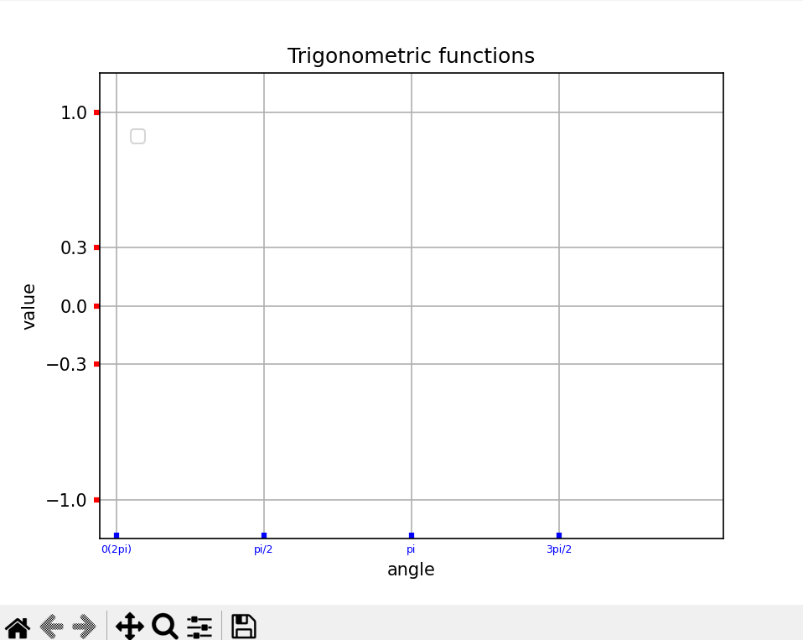
플롯 기본
import matplotlib.pyplot as plt
plt.title("Trigonometric functions")
plt.xlim(-10, 360+10)
plt.ylim(-1.2, 1.2)
plt.xlabel("angle")
plt.ylabel("value")
plt.grid(True)
plt.xticks([0, 90, 180, 270], ['0(2pi)', 'pi/2', 'pi', '3pi/2'])
plt.yticks([-1, -0.3, 0, 0.3, 1])
plt.tick_params(axis='x', width=3, direction='in',
color='blue', labelsize=6, labelcolor='blue')
plt.tick_params(axis='y', width=3, color='red')
plt.legend(['sine', 'cosine'], loc=(0.05, 0.85))
plt.show()

Slide 10
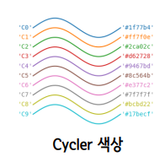
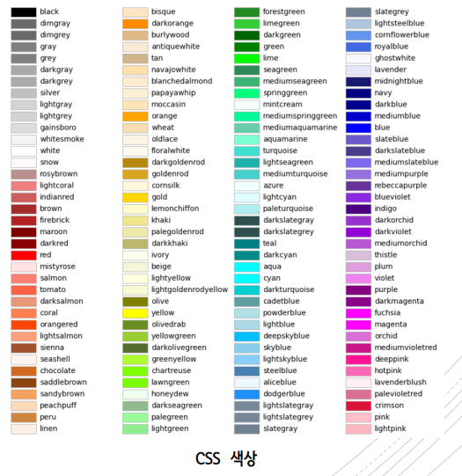
라인 플롯
독립변수 x에 대한 종속변수 y의 변화를 선으로 표현
pyplot.plot(*args, **kwargs)
주요 인자
x: x축 실수 또는 배열 형태 데이터
n개의 x축 데이터는 n차원 배열을 사용
y: y축 실수 또는 배열 형태 데이터
생략하면 x는 x의 인덱스, y는 x의 데이터
label: 플롯 이름
color: 색상으로 문자열(예: ‘red’, ‘blue’, …) 또는 RGB 문자열(‘#rrggbb’)
색상을 지정하지 않으면 플롯마다 'C0' ~ 'C9'까지 돌아가며 사용
linestyle: 선 스타일. ‘-’ (기본값), ‘—’, ‘-.’, ‘:’ 중 하나
marker: 표시 스타일. ‘.,ov^<>12348,spP*hH+xDd|_’ 중 하나

Slide 11
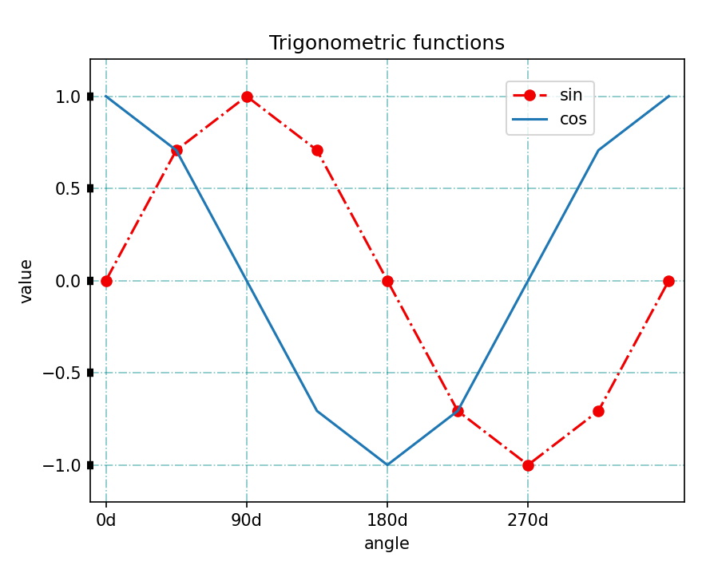
라인 플롯
sine, cosine 라인 플롯팅
0 ~ 2𝜋 범위 sine, cosine 배열 생성 후 마커(sine 만)와 함께 선 플로팅. step을 줄이면 좀더 부드러운 곡선을 얻을 수 있음
import matplotlib.pyplot as plt
import numpy as np
plt.title("Trigonometric functions")
plt.xlabel("angle")
plt.ylabel("value")
plt.grid(True, color='darkcyan', alpha=0.5, linestyle='-.')
plt.xlim(-10, 360+10)
plt.ylim(-1.2, 1.2)
x = np.arange(0, 360+1, 45)
sin_y = np.sin(x * np.pi / 180)
cos_y = np.cos(x * np.pi / 180)
plt.plot(x, sin_y, label='sin', color='#f00000', linestyle='-.', marker='o')
plt.plot(x, cos_y, label='cos')
plt.legend(loc=(0.7, 0.83))
plt.xticks([0, 90, 180, 270], ['0d', '90d', '180d', '270d'])
plt.tick_params('y', direction='inout', width=5)
plt.show()

Slide 12
주가 데이터 얻기
전세계 주가는 pandas-datareader 패키지로 야후 파이낸스 사이트(https://finance.yahoo.com/ )를 통해 얻을 수 있음
설치
sudo pip3 install pandas-datareader
모듈
from pandas_datareader import data as pdr
주가 데이터
데이터 구조
Date(날짜), High(고가), Low(저가), Open(시가), Close(종가), Valume(거래량), Adj Close(수정종가) 필드로 구성된 테이블 구조
데이터 분석에는 데이터의 연속성을 위해 수정 종가 사용
수정 종가는 분할, 배당, 배분, 신주 발생을 고려해 주식 가격을 조정한 가격
야후 파이낸스는 거래량 데이터의 경우 십자리 이하는 버림
종목 코드로 데이터 얻기
kospi = pdr.DataReader(‘KS11’, ‘yahoo’): 2017년부터 현재까지 코드피 전체 데이터
sec = pdr.DataReader(‘005930.KS’, ‘yahoo’, ‘20200101’): 삼성전자 2020.01.01 ~ 현재까지
lg = pdr.DataReader(‘066570.KS’, ‘yahoo’, ‘20210101’, ‘20211231’: LG전자 2021년 전체 (2021.01.01 ~ 2021.12.31)

Slide 13
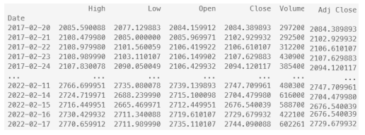
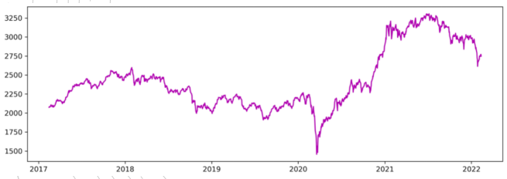
야후 파이낸스에서 코스피(주식 코드 ‘KS11’)의 주가 데이터를 읽어온 후 [‘Adj Close’] 필드를 라인 플롯으로 플롯팅
DataReader()는 pandas.core.frame.DataFrame() 객체 반환
DataFrame()[‘High']은 pandas.core.series.Series() 객체 반환
pyplot.plot()는 Series() 객체의 첫 번째 열을 x (Data), 두 번째 열을 y (Adj Close)로 해석
from pandas_datareader import data as pdr
import matplotlib.pyplot as plt
import yfinance as yfin
from datetime import datetime
yfin.pdr_override()
start_date = datetime(2007,1,1)
end_date = datetime(2020,3,3)
kospi = pdr.get_data_yahoo('AAPL', start_date, end_date)
fig = plt.figure(figsize=(12, 4), dpi=300)
plt.plot(kospi['High'], label="KOSPI", color='#b000b0')
plt.show()

Slide 14
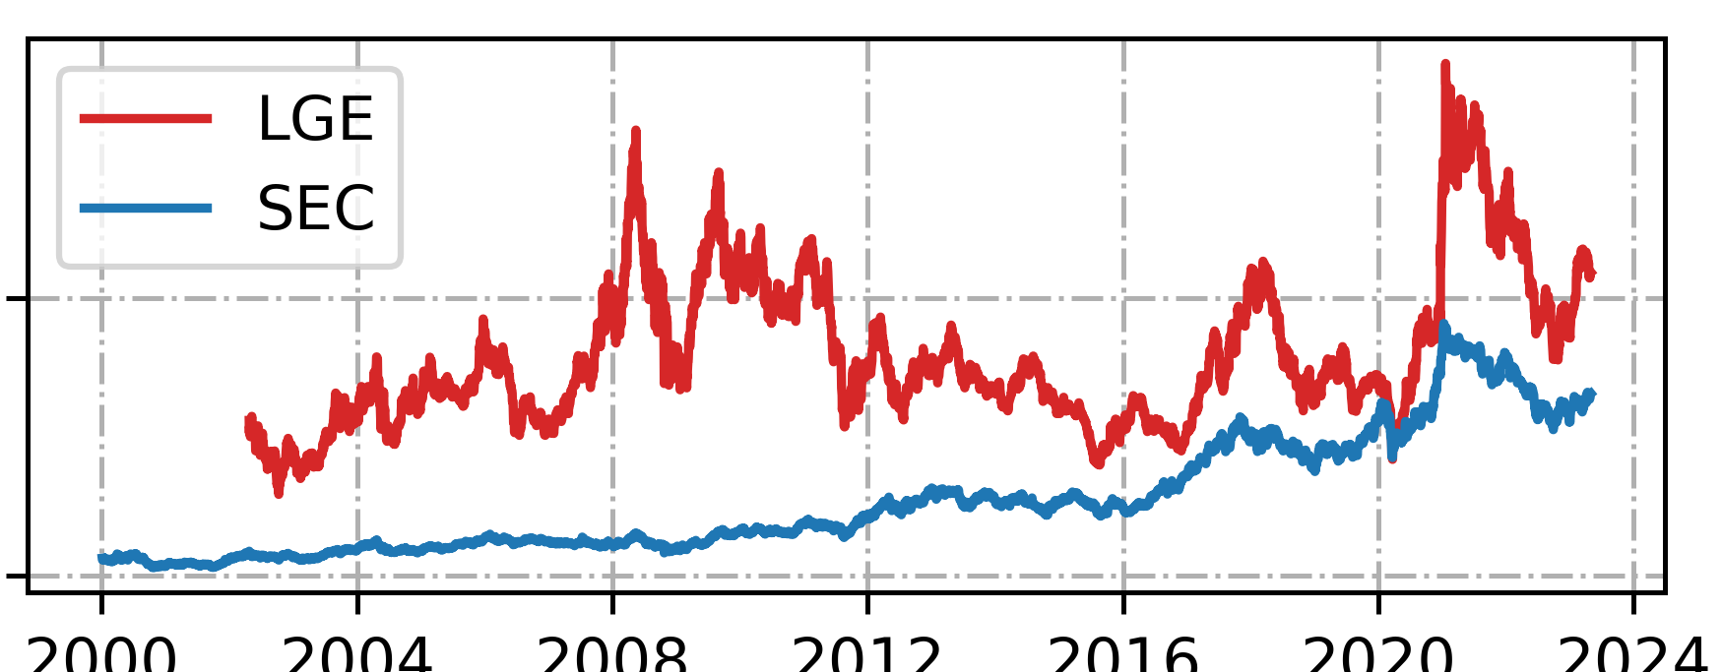
LG전자와 삼성전자 주식 추이
from pandas_datareader import data as pdr
import matplotlib.pyplot as plt
import yfinance as yfin
yfin.pdr_override()
lge = pdr.get_data_yahoo('066570.KS')
sec = pdr.get_data_yahoo('005930.KS')
fig = plt.figure(figsize=(12, 4), dpi=300)
plt.plot(lge['Close'], label="LGE", color='C3')
plt.plot(sec['Close'], label="SEC", color='C0')
plt.grid(True, linestyle='-.')
plt.legend()
plt.show()

Slide 15
바 플롯
연속적이지 않은 x에 대해 y의 변화를 막대 타입으로 표현
pyplot.bar(x, height, width=0.8, bottom=None, *, align=‘center’, **kwargs): 세로 막대
x: 막대의 x 좌표 배열 형태 데이터
height: 막대 높이의 높이(y 좌표)를 나타내는 배열 형태 데이터
width: 막대 너비. 기본값은 0.8
Bottom: 스택 바 타입으로 아래 쪽으로 표시할 막대 높이 배열. (기본값 0)
Align: x 축 눈금 기준 막대 정렬 방법. ‘center’ (기본값), ‘edge’
기타: color, edgecolor, linewidth, tick_label 등
pyplot.barh(y, with, height=0.8, left=None, align=‘center’, **kwargs): 가로 막대
y: 막대의 y 좌표 배열 형태 데이터
width: 막대의 폭(x 좌표)을 나타내는 배열 형태 데이터
height: 막대 높이. 기본값은 0.8
난도 발생 빈도를 바 플롯으로 플롯팅
0 <= n < 1000 구간 난수 생성을 100,000회 수행하면서 리스트를 이용해 각 수의 발생 빈도 카운트 (난수값이 리스트의 인덱스)
결과에서 [100::100] 위치의 발생빈도를 바 플롯으로 표시

Slide 16
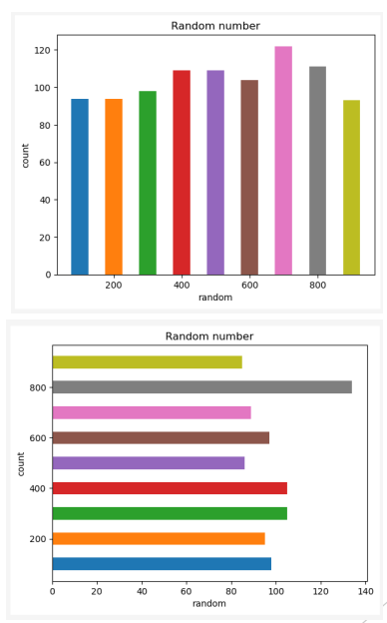
바 플롯
import matplotlib.pyplot as plt
import numpy as np
count = [0] * 1_000
for i in range(100_000):
x = np.random.randint(1_000)
count[x] += 1
x = np.array([i * 100 for i in range(1, 9+1)])
y = np.array(count[100::100])
print(y)
plt.title("Random number")
plt.xlabel("random")
plt.ylabel("count")
plt.bar(x, y, width=50, color=['C0', 'C1', 'C2', 'C3', 'C4', 'C5', 'C6', 'C7', 'C8'])
plt.show()
plt.title("Random number")
plt.xlabel("count")
plt.ylabel("random")
for i in range(len(x)):
plt.barh(x[i], y[i], height=50)
plt.show()

Slide 17
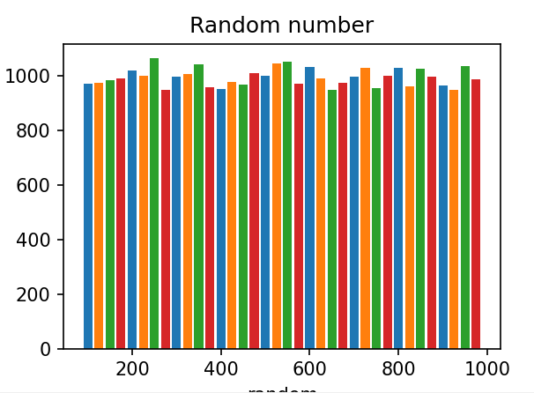
x가 같고 y가 다른 n개의 바 플롯팅시 중첩 방지
플롯팅 시 일정값 만큼 x 축을 이동해 중첩 방지
import matplotlib.pyplot as plt
import numpy as np
def make_rand(n, m):
count = [0] * n
for _ in range(m):
count[np.random.randint(n)] += 1
return count
def init_plot():
plt.title("Random number")
plt.xlabel("random")
plt.ylabel("count")
def rand_plot(x_offset, n, m, s):
r = make_rand(n, m)
x = np.array([i * 100 for i in range(1, 9+1)])
y = np.array(r[s::s])
plt.bar(x+x_offset, y, width=20)
def show_plot():
plt.show()
if __name__ == '__main__':
init_plot()
for x_offset in [0, 25, 50, 75]:
rand_plot(x_offset, 1_000, 100_0000, 100)
show_plot()

Slide 18
Sine, cosine 값을 가로 바 플롯으로 플로팅하시오.
절차를 함수로 구조화해 sine, cosine 값을 가로 바 플롯으로 플롯팅
data 생성: make_sincos(a, b)
0 <= x < 360 사이 x 값 생성
x = arange(0, 360)
x를 라디안으로 바꾼 후 sin_y, cos_y 값 생성
sin_y, cos_y = sin(x*np.pi/180), cos(y*np.pi/180)
플롯팅: init_plot(), sincos_plot(), show_plot()
타이틀, x, y 레이블, 그리드 추가
생성한 data를 가져와 barh()로 sin_y, cos_y 플롯팅
cos_y를 플롯팅할 때 정렬을 'edge'로 설정해 sin_y와 중첩 최소화
x 축 기준 0.8, y 축 기준 0.5 위치에 범례 추가
y축 눈금 0, 90, 180, 270에 대해 레이블 '0d', '90d', '180d', '270d' 추가
과연 sine, cosine 값을 바 플롯으로 플롯팅하는 것이 적합한가?

Slide 19
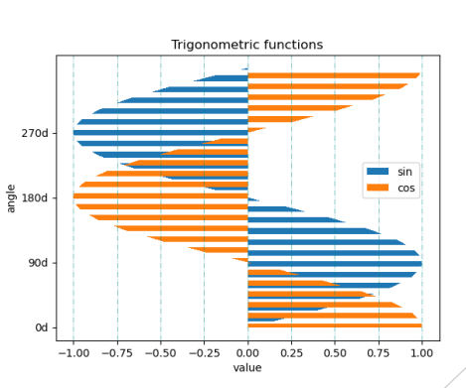
import matplotlib.pyplot as plt
import numpy as np
def make_sincos(a, b):
x = np.arange(a, b)
sin_y = np.sin(x * np.pi / 180)
cos_y = np.cos(x * np.pi / 180)
return x, sin_y, cos_y
def init_plot():
plt.title("Trigonometric functions")
plt.xlabel("value")
plt.ylabel("angle")
plt.grid(True, axis='x', color='darkcyan', alpha=0.5, linestyle='-.')
def sincos_plot(a, b):
x, sin_y, cos_y = make_sincos(a, b)
plt.barh(x, sin_y, label='sin', height=0.5)
plt.barh(x, cos_y * -1, label='cos', align='edge', height=0.5)
plt.legend(loc=(0.7, 0.83))
plt.yticks([0, 90, 180, 270], ['0d', '90d', '180d', '270d'])
def show_plot():
plt.show()
if __name__ == '__main__':
init_plot()
sincos_plot(0, 360)
show_plot()

Slide 20
스캐터 플롯
서로다른 2개의 독립변수 x1와 x2의 관계를 산점도로 표현
pyplot.scatter(x, y, s=None, c=None, marker=None,…, **kwargs)
x, y; x, y 축 실수 또는 배열 형태 데이터
s: 실수 또는 배열 형태의 (점 ** 2)의 마커 크기. 기본값은 rcParams[‘lines.markersize’] ** 2
c: 배열 형태의 마커 색상
marker: 마커 스타일. 기본값은 rcParams[‘scatter.marker’] == ‘o’
cmap: c가 배열인 경우만 사용하며, 컬러맵 인스턴스 또는 ‘hsv’와 같은 이름. 기본값은 ‘viridis’
linewidths: 실수 또는 배열 형태의 마커의 테두리 선 폭. 기본값은 1.5
edgecolors: 마커의 테두리 색. ‘face’(기본값), ‘none’ 또는 색상 또는 색상 배열 형태
‘face’: 면과 동일
‘none’ : 테두리를 그리지 않음
pyplot.colorbar(…): 플롯에 색상바 추가

Slide 21
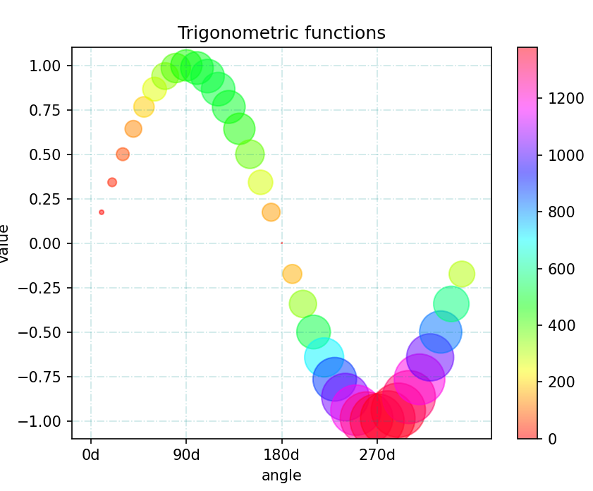
스캐터플롯-산포도
0 ~ 2𝜋 범위 sine 값의 크기 변화를 산포도로 표시
import matplotlib.pyplot as plt
import numpy as np
plt.title("Trigonometric functions")
plt.xlabel("angle")
plt.ylabel("value")
plt.grid(True, color='darkcyan', alpha=0.2, linestyle='-.')
x = np.arange(0, 360+1, 10)
sin_y = np.sin(x * np.pi / 180)
area = x * np.abs(sin_y) * np.random.randint(10)
color = area
alpha = 0.5
plt.scatter(x, sin_y, s=area, c=color, alpha=alpha, cmap='hsv')
plt.colorbar()
plt.xticks([0, 90, 180, 270], ['0d', '90d', '180d', '270d'])
plt.show()

Slide 22
그 밖의 플롯
히스토그램은 값의 분포를 바 플롯으로 표현
구간별 확률분포나 밀도를 비교하기 좋은 플롯
pyplot.hist(x,…, **kwargs)
x: 배열 형테의 데이터
파이는 각 값의 비율을 한눈에 비교하기 좋게 원 플롯으로 표현
입력되는 배열 요소는 100개까지 표현 가능
pyplot.pie(x, explode=None, labels=None, colors=None,…, shadow=False,…)
x: 1차원 배열 형태로 파이 크기 데이터
explode: 배열 형태로 각 파이의 반경 비율 지정. 기본값은 None
labels: 배열 형태의 파이 레이블
colors: 배열 형태의 파이 색상
shadow: 불 타입의 그림자 표시 유무

Slide 23
서브 플롯팅
여러 좌표축 비교
show()를 호출할 때마다 좌표축이 포함된 현재 피겨를 백엔드 레이어로 전달해 실제 이미지 출력
피겨에 포함된 좌표축의 내용을 바꿔가며 show() 호출
여러 좌표축 비교로는 적합하지 않음
import matplotlib.pyplot as plt
import numpy as np
x = np.linspace(0.1, 6.0, 1000)
y1 = np.sin(x)
y2 = np.exp(x)
y3 = np.log(x)
plt.plot(x, y1)
plt.show()
plt.plot(x, y2)
plt.show()
plt.plot(x, y3)
plt.show()

Slide 24
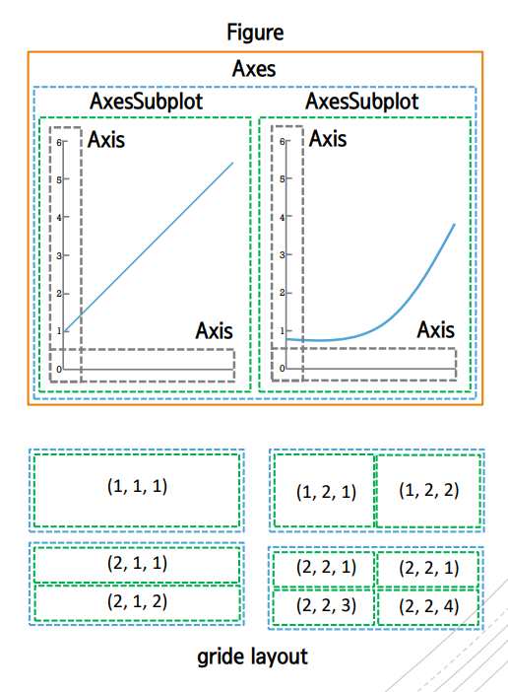
서브 플롯팅2
Figure와 Axes 객체를 만들지 않고 플롯 함수를 호출하면 스크립팅 레이어는 사용자를 대신해 Figure 및 Axes 객체를 만듦
Figure: 모든 플롯 요소에 대한 최상위 컨테이너
피겨 객체를 닫으면 담긴 모든 객체도 함께 제거됨
Axes: 데이터 공간에 대한 이미지 영역을 좌표축으로 관리하는 객체
그리드 스타일로 AxesSubplot 배치
Axis: 그래프 한계를 설정하고 눈금과 눈금 레이블을 관리하는 숫자 라인과 같은 객체
눈금 위치는 Locator 객체의해 결정되고 문자열은 포맷터에 의해 형식이 지정됨
피겨, 좌표축 객체 참조
pyplot.figure() 또는 pyplot.subplots()로 만든 피겨는 지속적으로 참조 유지
pyplot.gcf(): 현재 피겨 객체의 참조 반환
pyplot.gca(): 현재 좌표축 객체의 참조 반환
pyplot.close('all'): 모든 피겨 닫기

Slide 25
서브 플롯팅3
피겨에는 원하는 만큼 하위 좌표축을 추가할 수 있으며, 그리드 형태의 레이아웃을 가짐
Figure.add_subplot(*args, **kwargs): 지정한 피겨에 좌표축을 추가한 후 Axes의 하위 객체인 AxesSubplot 반환
피겨 객체는 figure.Figure() 또는 pyplot.figure()로 만듦
*args: 좌표축. 기본값은 (1, 1, 1): 기존 좌표축과 다르면 새로 만들고, 같으면 검색
세 개의 정수 (row, column, index): row x column 그리드에서 index로 위치 선택. index는 row 우선
3자리 정수: 서브 플롯이 9개 이하일 때 rci (r=row, c=column, i=index)
projection: 서브플롯의 투영 유형으로 'aitoff', 'hammer', 'lambert', 'mollweide', 'polar', 'rectilinear' 중 하나. 기본값은 'rectilinear'
sharex, sharey: x 또는 y 축을 sharex 또는 sharey와 공유
constrained_layout: 불 타입으로 True이면 자동으로 좌표축 사이 간격 조정
세부 설정은 [Figure | pyplot].subplots_adjust(left=None, bottom=None, right=None, top=None, wpsace=None, hspace=None) 메소드나 함수 사용
wspace, hspace는실수 타입으로 좌표축 사이 패딩 폭과 높이. top, tottom, left, right은 실수 타입으로 좌표축의 위, 아래, 왼쪽, 오른쪽 가장자리 위치
pyplot.subplot(*args, **kwargs): 현재 피겨에서 좌표축을 추가하거나 검색한 후 현재 좌표축으로 지정 및 반환
인자는 add_subplot()과 같음
pyplot.subplots(*args, **kwargs): 새 피겨를 만든 후 Axes 객체를 그리드로 채움
*args는 행과 열 개수이고, 피겨와 ndarray 타입 AxesSubplot 객체 시퀀스를 튜플로 반환
add_subplot(), subplot(), subplots() 비교
subplot()은 현재 좌표축 기준
subplots()와 add_subplot()는 반환된 좌표축 기준

Slide 26
서브 플롯팅 방법을 동일한 사례로 비교해 보라
0.1 ~ 6.0 구간 100 개의 x 값에 대해 sin_y, exp_y, log_y를 개산한 후 show(), subplots(), add_subplots()로 라인 플롯팅
import matplotlib.pyplot as plt
import numpy as np
x = np.linspace(0.1, 6.0, 1000)
y1 = np.sin(x) ; y2 = np.exp(x) ; y3 = np.log(x)
plt.subplot(221)
plt.plot(x, y1)
plt.subplot(222)
plt.plot(x, y2)
plt.subplot(223)
plt.plot(x, y3)
plt.show()
import matplotlib.pyplot as plt
import numpy as np
x = np.linspace(0.1, 6.0, 1000)
y1 = np.sin(x) ; y2 = np.exp(x) ; y3 = np.log(x)
fig, ((ax1, ax2), (ax3, _)) = plt.subplots(2, 2)
ax1.plot(x, y1)
ax2.plot(x, y2)
ax3.plot(x, y3)
plt.show()
import matplotlib.pyplot as plt
import numpy as np
x = np.linspace(0.1, 6.0, 1000)
y1 = np.sin(x) ; y2 = np.exp(x) ; y3 = np.log(x)
fig = plt.figure()
ax1 = fig.add_subplot(221)
ax2 = fig.add_subplot(222)
ax3 = fig.add_subplot(223)
ax1.plot(x, y1)
ax2.plot(x, y2)
ax3.plot(x, y3)
plt.show()

